Slide 1



Электробезопасность пациентов и персонала медицинской организации с учетом изменений законодательства 2026 года
Марина Владимировна Шобохонова,
инспектор по охране труда ФГБУ «12 консультативно-диагностический центр» Минобороны России, аудитор систем управления охраной труда, эксперт по оценке и управлению профессиональными рисками, лауреат Национальной премии «Безопасная работа»,ТОП-10 «Лучший спикер БИОТ», автор статей в журналах «Здравоохранение», «Заместитель главного врача: лечебная работа и медицинская экспертиза», «Правовые вопросы в здравоохранении», «Главная медицинская сестра»

Slide 2
Организационные основы обеспечения электробезопасности в медучреждении
Электробезопасность в медицинских учреждениях - основа доверия и качества лечения. Особенно это касается использования электрооборудования: малейшее отклонение от норм может нести риски для пациентов и персонала. Для каждого мероприятия и функции в медицинском помещении необходимо учитывать особые требования к безопасности, включая защиту от поражения электрическим током и бесперебойность питания.
Поэтому важно обеспечить:
надёжное и безопасное подключение к электросети;
чёткое следование правилам технической эксплуатации;
своевременное и квалифицированное техническое обслуживание.

Slide 3
Организационные основы обеспечения электробезопасности в медучреждении
Организационная структура управления электроустановками — это система, которая чётко распределяет обязанности, ответственность и линии подчинения между подразделениями и сотрудниками внутри организации.
Её главная задача — обеспечить безопасную и надёжную эксплуатацию электрохозяйства, чтобы все работы выполнялись качественно, а риски аварий и несчастных случаев были минимизированы.
Согласно п. 8 Правил технической эксплуатации электроустановок потребителей электрической энергии, утв. Приказом Минэнерго России от 12.08.2022 № 811 (ПТЭЭП), руководителю МО необходимо издать приказ, в котором определена организационная структура управления электроустановками, назначены ответственный за электрохозяйство и его заместитель и распределены должностные обязанности по обслуживанию и контролю за техническим состоянием, оборудования, устройств, зданий и сооружений электроустановок.

Slide 4
Организация электрохозяйства
Для непосредственного выполнения обязанностей по организации эксплуатации электроустановок руководитель МО приказом назначает из числа административно-технического персонала (АТП) лицо, на которое возложены обязанности по организации проведения всех видов работ в электроустановках потребителя (далее - ответственный за электрохозяйство), и его заместителя (на время отсутствия ответственного за электрохозяйство из числа административно-технического персонала (болезнь, отпуск, командировка и т.д.).
К АТП относят главного энергетика, начальника АХО, отвечающих за эксплуатацию электрохозяйства. Определяющим фактором служит организация работ, выдача нарядов‑допусков, утверждение перечней задач, назначение ответственных лиц и проведение инструктажей.

Slide 5

Организация электрохозяйства
Назначение осуществляется после проверки знаний и присвоения групп по электробезопасности в комиссии Ростехнадзора:
IV - в электроустановках напряжением до 1000 В.
V - в электроустановках напряжением выше 1000 В;
Назначать ли дополнительно ответственных в филиалах и подразделениях – на усмотрение руководителя.
Должностную инструкцию для ответственного за электрохозяйство разрабатывать не требуется, достаточно в приказе прописать функциональные обязанности.

Slide 6
Основные обязанности ответственного за электрохозяйство
Организация работ. Планирование технического обслуживания, ремонтов, испытаний, распределение задач между оперативным, ремонтным и иным персоналом.
Обеспечение безопасности. Утверждение перечней работ, выполняемых по нарядам, распоряжениям или в порядке текущей эксплуатации; контроль достаточности мер безопасности.
Выдача нарядов‑допусков и распоряжений. Определение состава бригады, назначение ответственных (ответственный руководитель, производитель работ, допускающий), проведение целевого инструктажа.
Контроль и надзор. Проверка соблюдения правил охраны труда, правильности подготовки рабочих мест, применения средств защиты.
Работа с документацией.

Slide 7
Требования к обеспечению электробезопасности
К основным принципам обеспечения электробезопасности в медицинской сфере относятся:
Управление электрохозяйством;
Эксплуатация электроустановок квалифицированным персоналом;
Обучение, инструктажи по охране труда и тренировки по отработке действий в случае аварий и инцидентов
Использование электрооборудования и электроинструмента по функциональному назначению, согласно указаниям завода-изготовителя;
Своевременное ремонт и техническое обслуживание электроустановок, испытания и освидетельствования по регламенту
Отражение выполненных работ по обеспечению электробезопасности в локальных актах медучреждения.

Slide 8
Требования к обеспечению электробезопасности
Работодатель в зависимости от специфики своей деятельности и исходя из оценки уровня профессионального риска вправе:
1)устанавливать дополнительные требования безопасности, не противоречащие Правилам по охране труда. Требования охраны труда должны содержаться в соответствующих инструкциях по охране труда, доводиться до работника в виде распоряжений, указаний, инструктажа;
2)в целях контроля за безопасным производством работ применять приборы, устройства, оборудование и (или) комплекс (систему) приборов, устройств, оборудования, обеспечивающие дистанционную видео-, аудио или иную фиксацию процессов производства работ.
1.3.Машины, аппараты, линии и вспомогательное оборудование (вместе с сооружениями и помещениями, в которых они установлены), предназначенные для производства, преобразования, трансформации, передачи, распределения электрической энергии и преобразования ее в другой вид энергии (далее - электроустановки) должны находиться в технически исправном состоянии, обеспечивающем безопасные условия труда.
1.4.В организациях должен осуществляться контроль за соблюдением Правил, требований инструкций по охране труда, контроль за проведением инструктажей.
Из Правил по охране труда при эксплуатации электроустановок (Приказ Минтруда России от 15.12.2020 N 903н)

Slide 9
Требования к обеспечению электробезопасности
Единоличный осмотр электроустановки, электротехнической части технологического оборудования имеет право выполнять работник из числа оперативного персонала, имеющий группу по электробезопасности не ниже III, осуществляющий оперативное обслуживание данной электроустановки, находящийся на дежурстве, либо работник из числа административно-технического персонала, имеющий:
группу V по электробезопасности - при эксплуатации электроустановки напряжением выше 1000 В;
группу IV по электробезопасности - при эксплуатации электроустановки напряжением до 1000 В.
Право единоличного осмотра предоставляется на основании ОРД организации (обособленного подразделения).
Работники, не обслуживающие электроустановки, могут допускаться для осмотра в электроустановки в сопровождении оперативного персонала, обслуживающего данную электроустановку, имеющего группу IV по электробезопасности - в электроустановках напряжением выше 1000 В, и имеющего группу III по электробезопасности - в электроустановках напряжением до 1000 В, либо работника, имеющего право единоличного осмотра.
Сопровождающий работник должен осуществлять контроль за безопасностью работников, допущенных в электроустановки, и предупреждать их о запрещении приближаться к токоведущим частям.

Slide 10
Требования к подготовке персонала по электробезопасности
Эксплуатацию электроустановок должен осуществлять электротехнический и электротехнологический персонал, который подразделяется на следующие категории:
административно-технический персонал;
оперативный персонал;
оперативно-ремонтный персонал;
ремонтный персонал;
вспомогательный персонал.

Slide 11
Требования к подготовке персонала по электробезопасности
Работники, относящиеся к электротехническому и электротехнологическому персоналу, а также специалисты по охране труда, контролирующие электроустановки, и работники, относящиеся к неэлектротехническому персоналу и выполняющие работы, при которых может возникнуть опасность поражения электрическим током, должны иметь группу по электробезопасности.
Руководители структурных подразделений потребителя (при наличии таких структурных подразделений), в подчинении которых находится электротехнологический персонал, должны иметь группу по электробезопасности не ниже, чем у подчиненного персонала.
Присвоение и подтверждение группы по электробезопасности должны осуществляться в соответствии с Правилами по охране труда при эксплуатации электроустановок и Правилами работы с персоналом. Для организаций (обособленных структурных подразделений), эксплуатирующих электроустановки напряжением до 1000 В, для присвоения (подтверждения) IV группы один из членов комиссии при проверке знаний должен иметь IV группу по электробезопасности.

Slide 12
Требования к подготовке персонала по электробезопасности
Группа I по электробезопасности присваивается неэлектротехническому персоналу (из числа персонала, не относящегося к электротехническому и электротехнологическому персоналу, выполняющие работы, при которых может возникнуть опасность поражения электрическим током).
Перечень должностей, рабочих мест, на которых для выполнения работы необходимо присвоение работникам группы I по электробезопасности, определяет руководитель организации (обособленного подразделения).
Персоналу, усвоившему требования по электробезопасности, относящиеся к его производственной деятельности, присваивается группа I по электробезопасности с оформлением в журнале, в котором указываются фамилия, имя, отчество (при наличии) работника, его должность, дата присвоения группы I по электробезопасности, подпись проверяемого и проверяющего.

Slide 13
Требования к подготовке персонала по электробезопасности
Присвоение группы I по электробезопасности производится путем проведения инструктажа, который должен завершаться проверкой знаний в форме устного опроса и (при необходимости) проверкой приобретенных навыков безопасных способов работы и оказания первой помощи при поражении электрическим током.
Присвоение I группы по электробезопасности проводится работником из числа электротехнического персонала, имеющего группу III по электробезопасности или специалистом по охране труда, имеющим группу IV по электробезопасности или выше, назначенным распоряжением руководителя организации.

Slide 14





Требования к подготовке персонала по электробезопасности
Вы знаете, к какому именно персоналу относятся ваши сотрудники?
Возможно, они относятся к неэлектротехническому персоналу.
А может быть, им нужно присвоить группы по электробезопасности?
Чтобы не гадать, необходимо провести оценку профессиональных рисков.
По ее результатам необходимо составить Перечни работников, относящиеся к электротехническому, электротехнологическому или неэлектротехническому персоналу.

Slide 15
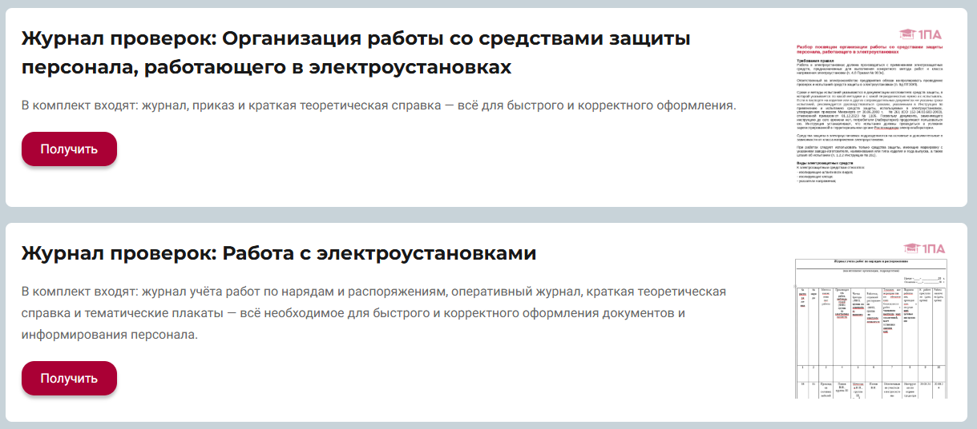
Требования к подготовке персонала по электробезопасности

Slide 16
Требования к обучению первой помощи и освобождению от поражающего воздействия опасных факторов
Обучение по оказанию первой помощи пострадавшим проводится в отношении следующих категорий работников:
а) работники, на которых приказом работодателя возложены обязанности по проведению инструктажа по охране труда, включающего вопросы оказания первой помощи пострадавшим, до допуска их к проведению указанного инструктажа по охране труда;
б) работники рабочих профессий;
в) лица, обязанные оказывать первую помощь пострадавшим в соответствии с требованиями нормативных правовых актов;
г) работники, к трудовым функциям которых отнесено управление автотранспортным средством;

Slide 17
Требования к обучению первой помощи и освобождению от поражающего воздействия опасных факторов
д) работники, к компетенциям которых нормативными правовыми актами по охране труда предъявляются требования уметь оказывать первую помощь пострадавшим;
е) председатель (заместители председателя) и члены комиссий по проверке знания требований охраны труда по вопросам оказания первой помощи пострадавшим, лица, проводящие обучение по оказанию первой помощи пострадавшим, специалисты по охране труда, а также члены комитетов (комиссий) по охране труда;
ж) иные работники по решению работодателя.
п.33 Правил, утв. Постановлением Правительства РФ от 24.12.2021 N 2464 "О порядке обучения по охране труда и проверки знания требований охраны труда

Slide 18
Требования к обучению первой помощи и освобождению от поражающего воздействия опасных факторов
Весь электротехнический персонал должен быть обучен практическим навыкам оказания первой помощи пострадавшим (II группа по ЭБ), знать правила (инструкции) по освобождению пострадавшего от действия электрического тока, оказания первой помощи пострадавшим на производстве и уметь практически ее оказывать (III группа по ЭБ), персонал с группами IV - V – обязаны обучать персонал правилам охраны труда, практическим приемам оказания первой помощи пострадавшим на производстве и умение практически ее оказывать.
Это требование указано в Приложении N 1 к Правилам по охране труда при эксплуатации электроустановок, утвержденным приказом Минтруда России от 15 декабря 2020 г. N 903н.

Slide 19
Порядок и сроки контроля эксплуатационных параметров электроустановок медорганизации
Порядок и сроки контроля эксплуатационных параметров электроустановок
Измерения, испытания и оформление результатов
Журнал учёта и регламент технического обслуживания электроустановок

Slide 20
Требования к контролю и учету электрозащитных средств, средств индивидуальной защиты
При работе в электроустановках используются:
средства защиты от поражения электрическим током (электрозащитные средства);
средства защиты от электрических полей повышенной напряженности коллективные и индивидуальные (в электроустановках напряжением 330 кВ и выше);
средства индивидуальной защиты (СИЗ) в соответствии с государственным стандартом (средства защиты головы, глаз и лица, рук, органов дыхания от падения с высоты, одежда специальная защитная

Slide 21
Требования к контролю и учету электрозащитных средств, средств индивидуальной защиты
Электрозащитные средства в электроустановках напряжением
до 1000В
Основные:
изолирующие штанги всех видов;
изолирующие клещи;
указатели напряжения;
электроизмерительные клещи;
диэлектрические перчатки;
ручной изолирующий инструмент.
Дополнительные:
диэлектрические галоши;
диэлектрические ковры и изолирующие подставки;
изолирующие колпаки, покрытия и накладки;
лестницы приставные, стремянки, изолирующие стеклопластиковые.

Slide 22
Требования к контролю и учету электрозащитных средств, средств индивидуальной защиты
Электрозащитные средства в электроустановках напряжением
до 1000В
Основные:
изолирующие штанги всех видов;
изолирующие клещи;
указатели напряжения;
электроизмерительные клещи;
диэлектрические перчатки;
ручной изолирующий инструмент.
Дополнительные:
диэлектрические галоши;
диэлектрические ковры и изолирующие подставки;
изолирующие колпаки, покрытия и накладки;
лестницы приставные, стремянки, изолирующие стеклопластиковые.

Slide 23
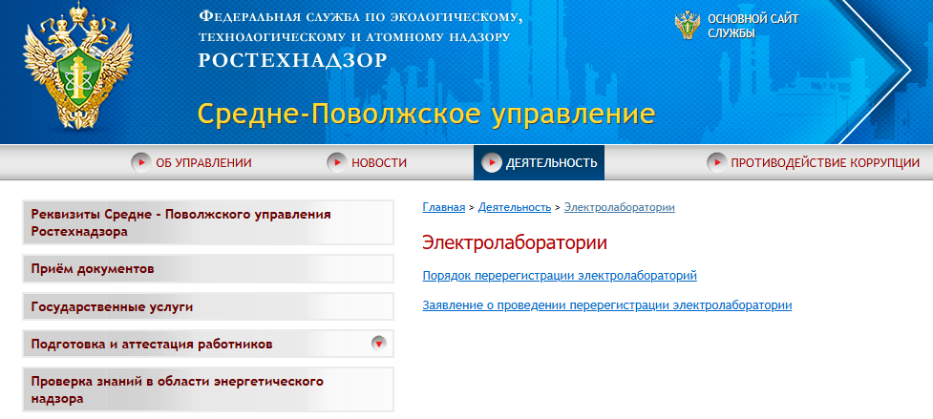
Кто вправе испытывать ЭЗС
Регистрация электролабораторий (ЭТЛ) осуществляется территориальными управлениями Ростехнадзора по месту регистрации юридического лица — собственника лаборатории.

Slide 24
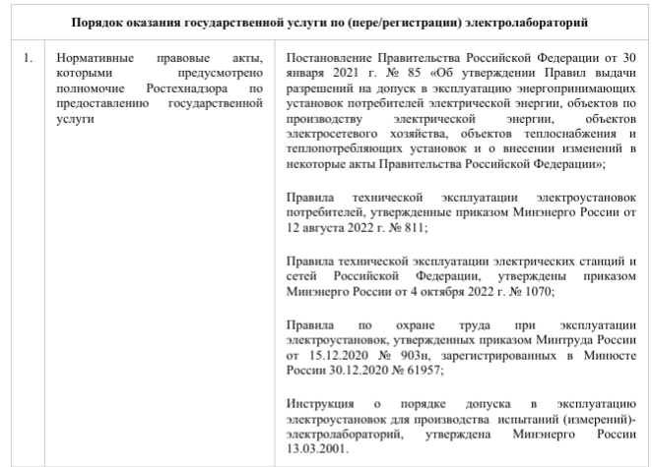
Кто вправе испытывать ЭЗС

Slide 25
Что проверить после проведения испытаний ЭЗС
Электролаборатории продолжают пользоваться отмененным СО 153-34.03.603-2003, и Ростехнадзор этому способствует, как мы увидели воочию.
Для проведения испытаний СИЗ, которые применяют в электроустановках, у организации должно быть свидетельство о регистрации электролаборатории. Если в перечне разрешенных видов испытаний и измерений не указаны испытания электрозащитных средств, то лаборатория не имеет права проводить испытания средств защиты.

Slide 26
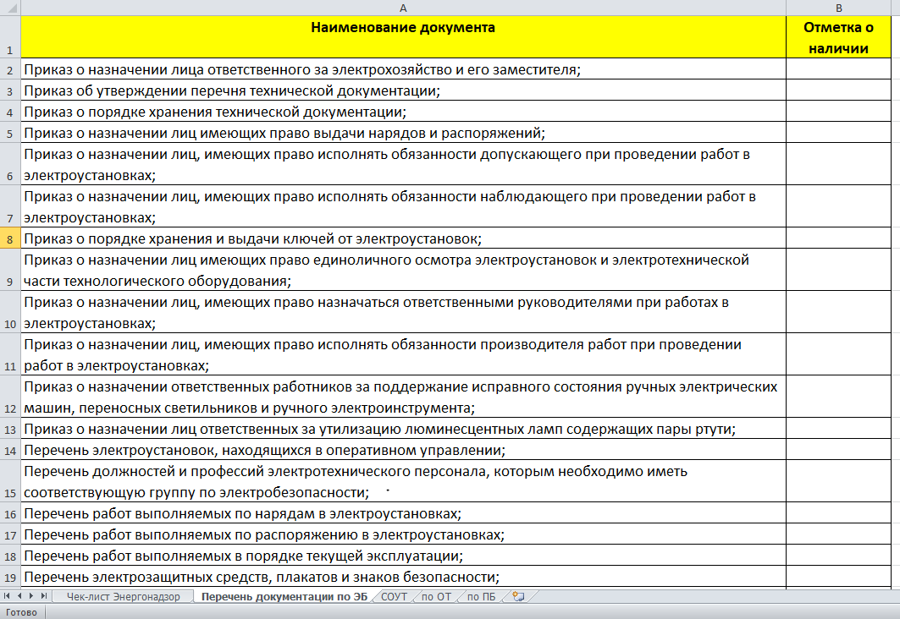

Slide 27
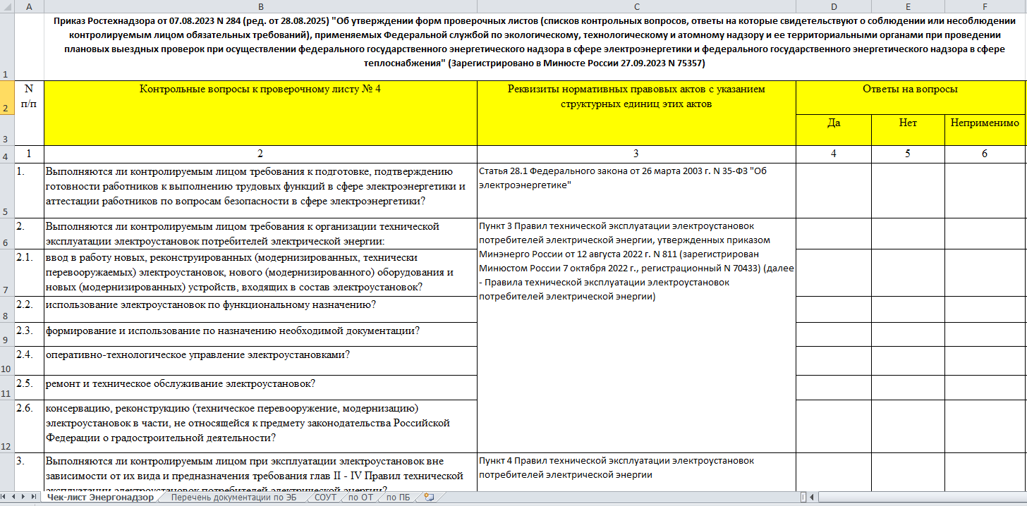

Slide 28
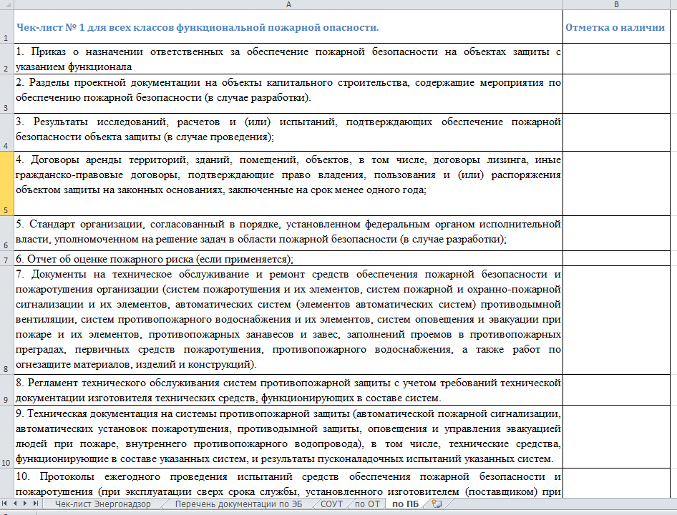

Slide 29
СПАСИБО ЗА ВНИМАНИЕ!

